Slide 1
Уподобление серафимов херувимам в Септуагинте (Иса 6:1-6)
Мария Юровицкая
ИКВИА ВШЭ

Slide 2
Orig. Princ. 1.3.4
Ἔλεγε δὲ ὁ Ἑβραῖος τὰ ἐν τῷ Ἡσαίᾳ δύο Σεραφὶμ ἑξαπτέρυγα, κεκραγότα ἕτερον πρὸς τὸ ἕτερον καὶ λέγοντα· „ἅγιος ἅγιος ἅγιος κύριος Σαβαώθ“ τὸν μονογενῆ εἶναι τοῦ θεοῦ καὶ τὸ πνεῦμα τὸ ἅγιον. ἡμεῖς δὲ οἰόμεθα ὅτι καὶ τὸ ἐν τῇ ᾠδῇ Ἀμβακούμ· „ἐν μέσῳ δύο ζῴων γνωσθήσῃ“ περὶ Χριστοῦ καὶ ἁγίου πνεύματος εἴρηται.
Также и еврей (еврейский учитель) говорил, что два шестикрылых серафима, которые в книге Исайи (Ис 6:3) взывали друг к другу и говорили: «свят, свят, свят Господь Саваоф» - это единородный Сын Божий и Святой Дух. И мы думаем, что и слова в песни Аввакума: «Между двух животных Ты будешь познан» (Авв 3:2), сказаны о Христе и Святом Духе

Slide 3
Авв 3:2: ἐν μέσῳ δύο ζῴων γνωσθήσῃ
Исх 25:22 καὶ γνωσθήσομαί σοι ἐκεῖθεν καὶ λαλήσω σοι ἄνωθεν τοῦ ἱλαστηρίου ἀνὰ μέσον τῶν δύο χερουβιμ τῶν ὄντων ἐπὶ τῆς κιβωτοῦ τοῦ μαρτυρίου καὶ κατὰ πάντα ὅσα ἂν ἐντείλωμαί σοι πρὸς τοὺς υἱοὺς Ισραηλ
And I will be known to you from there, and I will speak to you from above the propitiatory in between the two cheroubim that are on the ark of witness, even in accord with all that I may command you for the sons of Israel. (NETS)

Slide 4
1) серафимы воспринимаются как ангелы (ангеломорфная христология);
2) серафимов – два;
3) серафимы уподобляются херувимам. Хотя Ориген не называет их в этом фрагменте явно, именно эту трактовку предполагает цитата из Авв 3:2

Slide 5
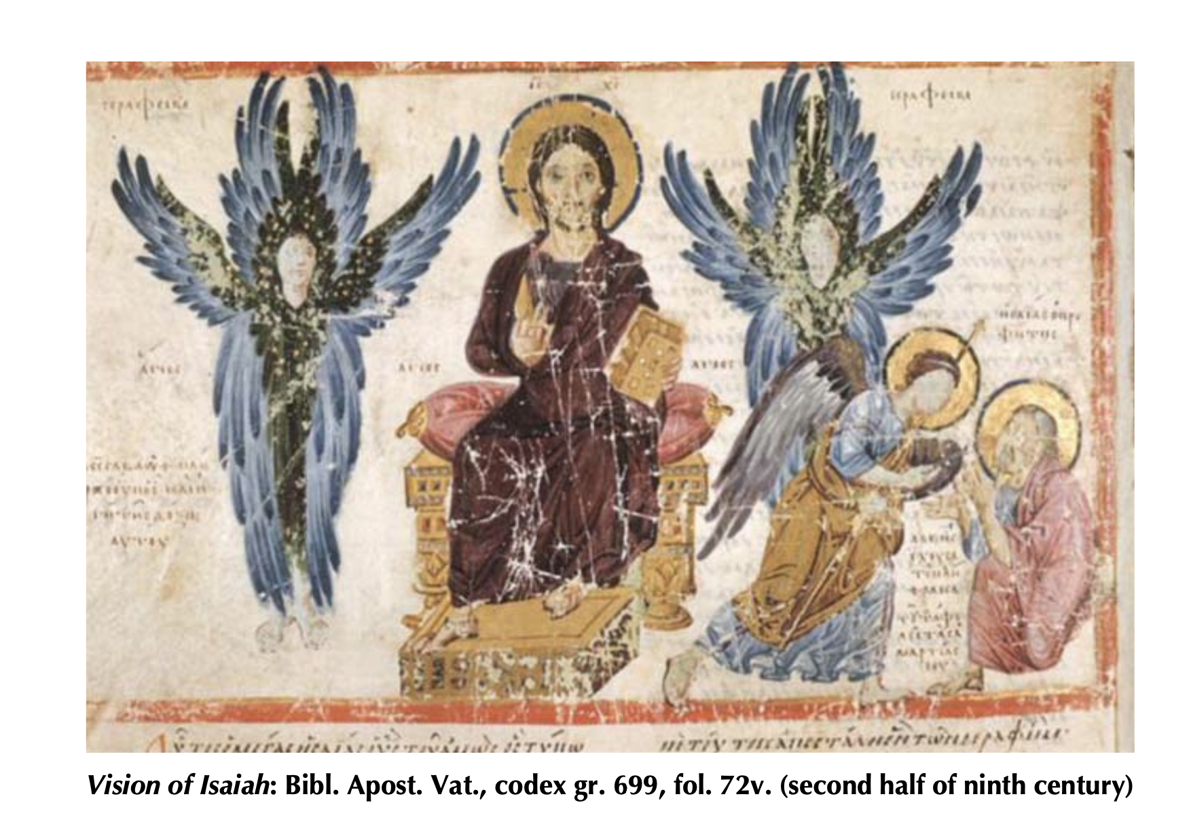

Slide 6
Иов 1:6
וַיָּבֹ֙אוּ֙ בְּנֵ֣י הָאֱלֹהִ֔ים לְהִתְיַצֵּ֖ב עַל־יְהוָ֑ה
Сыны Божьи пришли предстать перед Господом
καὶ ἰδοὺ ἦλθον οἱ ἄγγελοι τοῦ θεοῦ παραστῆναι ἐνώπιον τοῦ κυρίου
Michael Mach. Entwicklungsstadien des jüdischen Engelglaubens in vorrabbinischer Zeit. 1992.
Kretschmar, Georg. Studien zur frühchristlichen Trinitätstheologie. Mohr, 1956.
Folker Siegert, “The Philonian Fragment De Deo: First English Translation,” Studia Philonica 10 (1998): 1–33

Slide 7
Сараф в книге Исайи в параллели с другими терминами, обозначающими змей
14:29
אַֽל־תִּשְׂמְחִ֤י פְלֶ֙שֶׁת֙ כֻּלֵּ֔ךְ כִּ֥י נִשְׁבַּ֖ר שֵׁ֣בֶט מַכֵּ֑ךְ כִּֽי־מִשֹּׁ֤רֶשׁ נָחָשׁ֙ יֵ֣צֵא צֶ֔פַע וּפִרְי֖וֹ שָׂרָ֥ף מְעוֹפֵֽף׃
— Не радуйся, земля филистимлян, что сломан жезл, бивший тебя! От змеиного корня родится аспид, а плод аспида — змей летучий!
30:6
מַשָּׂ֖א בַּהֲמ֣וֹת נֶ֑גֶב בְּאֶרֶץ֩ צָרָ֙ה וְצוּקָ֜ה לָבִ֧יא וָלַ֣יִשׁ מֵהֶ֗ם אֶפְעֶה֙ וְשָׂרָ֣ף מְעוֹפֵ֔ף יִשְׂאוּ֩ עַל־כֶּ֙תֶף עֲיָרִ֜ים חֵֽילֵהֶ֗ם
Пророчество о животных в Негеве.— По земле тягот и бедствий, по земле львицы и льва, гадюки и летучей змеи, везут эти люди на ослах свои богатства ...

Slide 8
Числа 21:6-8
Сараф – змей
6 Господь наслал на них змей-сарафов (הַנְּחָשִׁ֣ים הַשְּׂרָפִ֔ים), которые жалили их, и многие из сынов Израилевых погибли. 7 Тогда люди пришли к Моисею и сказали: «Согрешили мы, когда роптали на Господа и на тебя. Помолись Господу, пусть Он избавит нас от змей!»
Моисей помолился за народ, 8 и Господь сказал Моисею: «Сделай изображение сарафа (שרף) и подними его как знамя на древке. Пусть всякий, кого ужалит змея, посмотрит на него — и тогда он останется жив». 9 Моисей сделал змея из меди и поднял его как знамя на древке. И всякий, кого ужалила змея, глядел на этого медного змея — и оставался жив.
Joines, Karen Randolph. Serpent Symbolism in the Old Testament: A Linguistic, Archaeological, and Literary Study. Haddonfield House, 1974.
Keel, Othmar. Jahwe-Visionen und Siegelkunst. Eine neue Deutung der Majestätsschilderungen in Jes 6, Ez 1 und 10 und Sach 3. 1977.

Slide 9
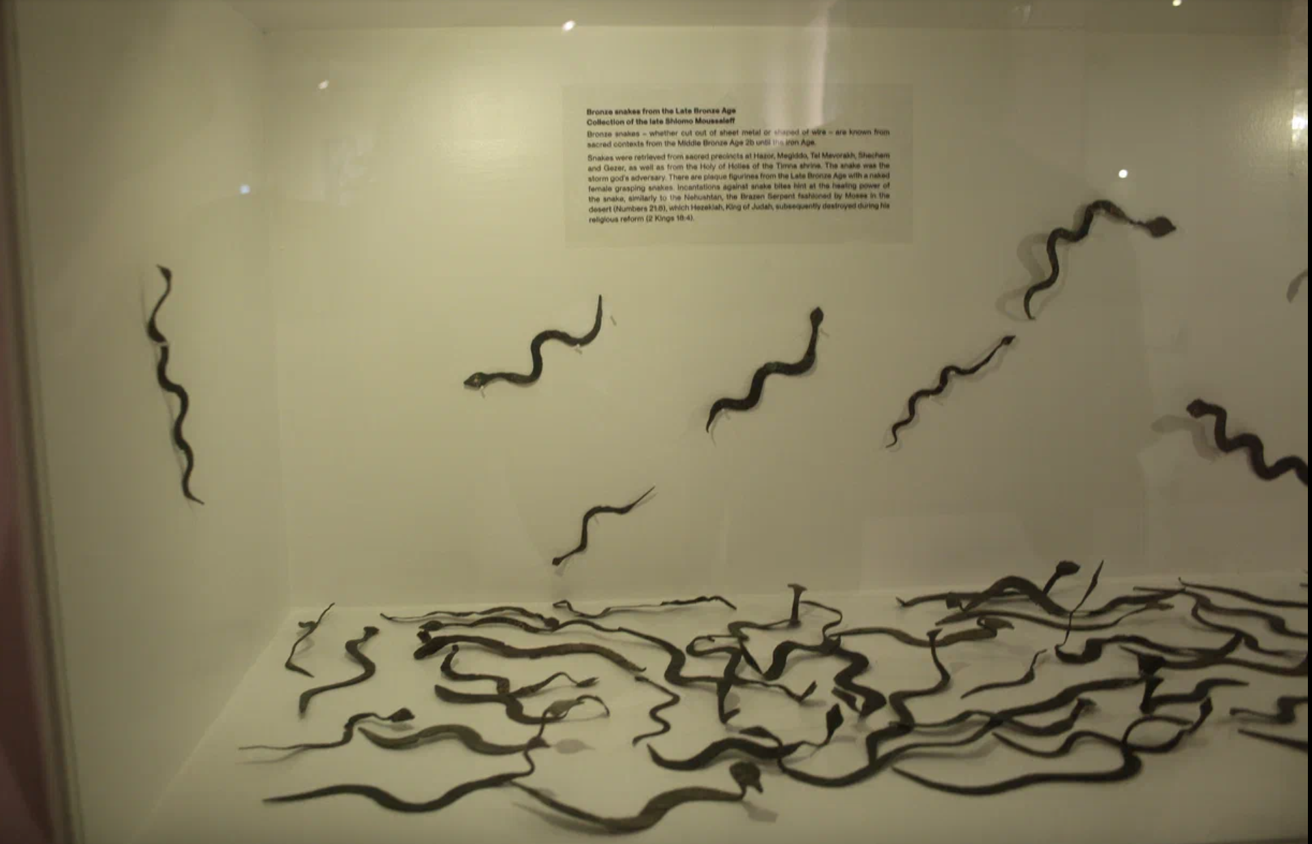
Числа 21:6-8
Сараф – змея

Slide 10
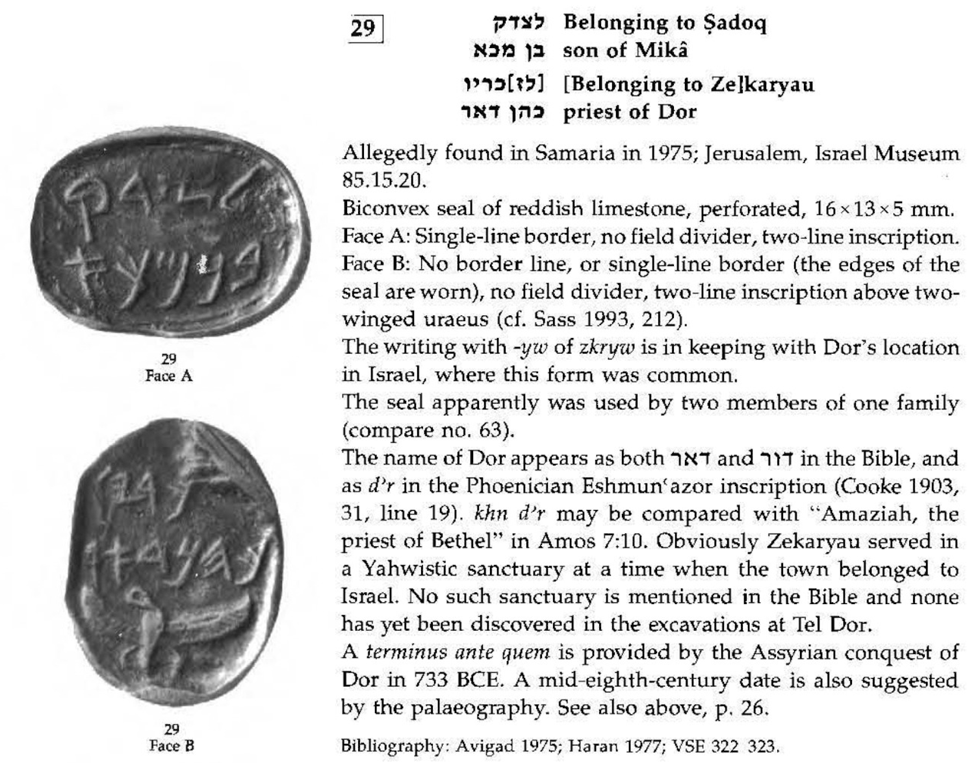

Slide 11
Иса 6:1-6
בִּשְׁנַת־מוֹת֙ הַמֶּ֣לֶךְ עֻזִּיָּ֔הוּ וָאֶרְאֶ֧ה אֶת־אֲדֹנָ֛י יֹשֵׁ֥ב עַל־כִּסֵּ֖א רָ֣ם וְנִשָּׂ֑א וְשׁוּלָ֖יו מְלֵאִ֥ים אֶת־הַהֵיכָֽל׃
² שְׂרָפִ֙ים עֹמְדִ֤ים׀ מִמַּ֙עַל֙ ל֔וֹ שֵׁ֧שׁ כְּנָפַ֛יִם שֵׁ֥שׁ כְּנָפַ֖יִם לְאֶחָ֑ד בִּשְׁתַּ֣יִם׀ יְכַסֶּ֣ה פָנָ֗יו וּבִשְׁתַּ֛יִם יְכַסֶּ֥ה רַגְלָ֖יו וּבִשְׁתַּ֥יִם יְעוֹפֵֽף׃
³ וְקָרָ֙א זֶ֤ה אֶל־זֶה֙ וְאָמַ֔ר קָד֧וֹשׁ׀ קָד֛וֹשׁ קָד֖וֹשׁ יְהוָ֣ה צְבָא֑וֹת מְלֹ֥א כָל־הָאָ֖רֶץ כְּבוֹדֽוֹ׃
⁴ וַיָּנֻ֙עוּ֙ אַמּ֣וֹת הַסִּפִּ֔ים מִקּ֖וֹל הַקּוֹרֵ֑א וְהַבַּ֖יִת יִמָּלֵ֥א עָשָֽׁן׃
⁶ וַיָּ֣עָף אֵלַ֗י אֶחָד֙ מִן־הַשְּׂרָפִ֔ים וּבְיָד֖וֹ רִצְפָּ֑ה בְּמֶ֙לְקַחַ֔יִם לָקַ֖ח מֵעַ֥ל הַמִּזְבֵּֽחַ׃
В год смерти царя Озии я видел Господа — Он сидел на высоком, вознесенном троне. Края Его ризы распростерлись по всему храму.
² Находились над Ним сарафы, у которых было по шесть крыльев: двумя каждый прикрывал свое лицо, двумя— ноги, а на двух крыльях летал.
³ И взывали они друг к другу:— Свят, свят, свят Господь Воинств! Вся земля полна славы Его!
⁴ От их голоса сотрясались основания врат. Храм был полон дыма.
… ⁶ Один из серафимов подлетел ко мне, держа щипцами горящий уголь— он взял его с жертвенника.

Slide 12
Херувимы в Библии
1. охраняют вход в Эдем (Быт 3:24)
2. Бог сидит на них как на троне или летает на них по небу
ὁ καθήμενος ἐπὶ τῶν χερουβιν
יֹשֵׁב הַכְּרוּבִים
3. Два херувима на крышке ковчега Завета, хранящемся в Храме. Бог пребывает в пространстве между ними (Исх 25-26)
4. Херувимы в видении Иезекииля

Slide 13
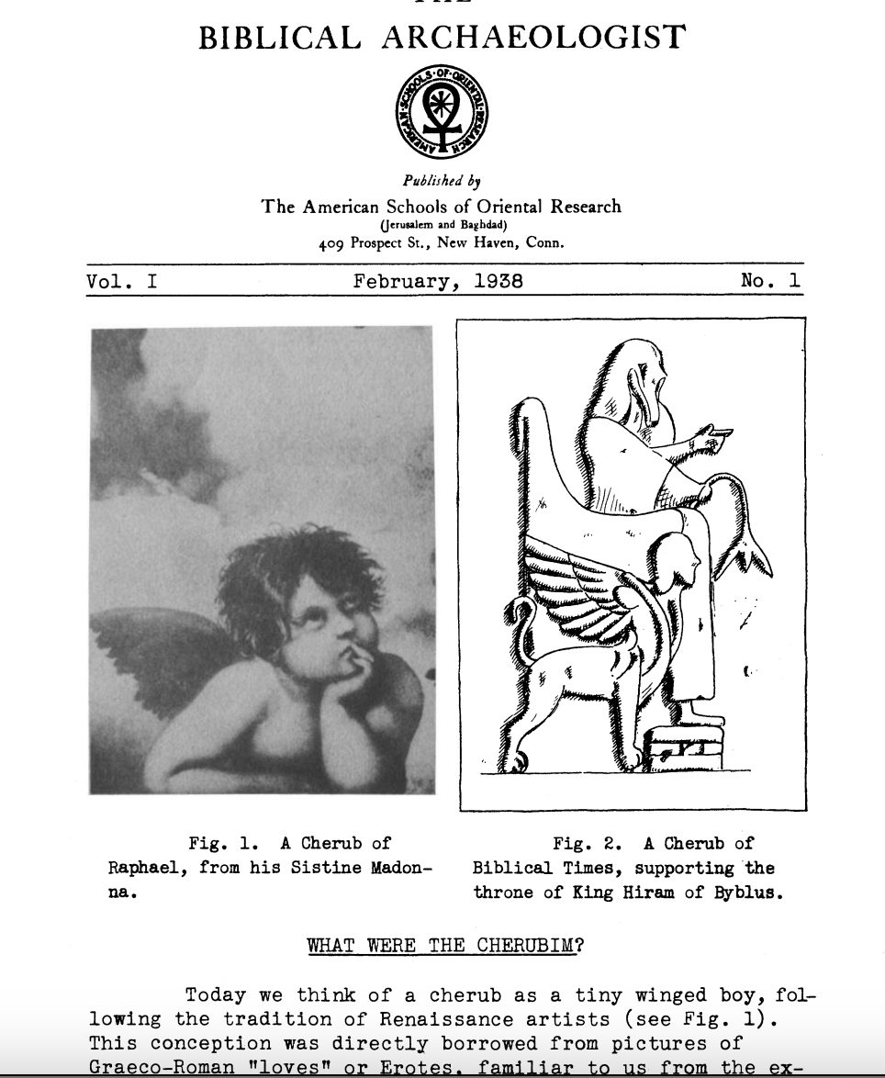
Albright, William F. “What Were the Cherubim?” The Biblical Archaeologist 1, no. 1 (February 1938): 1–3.

Slide 14
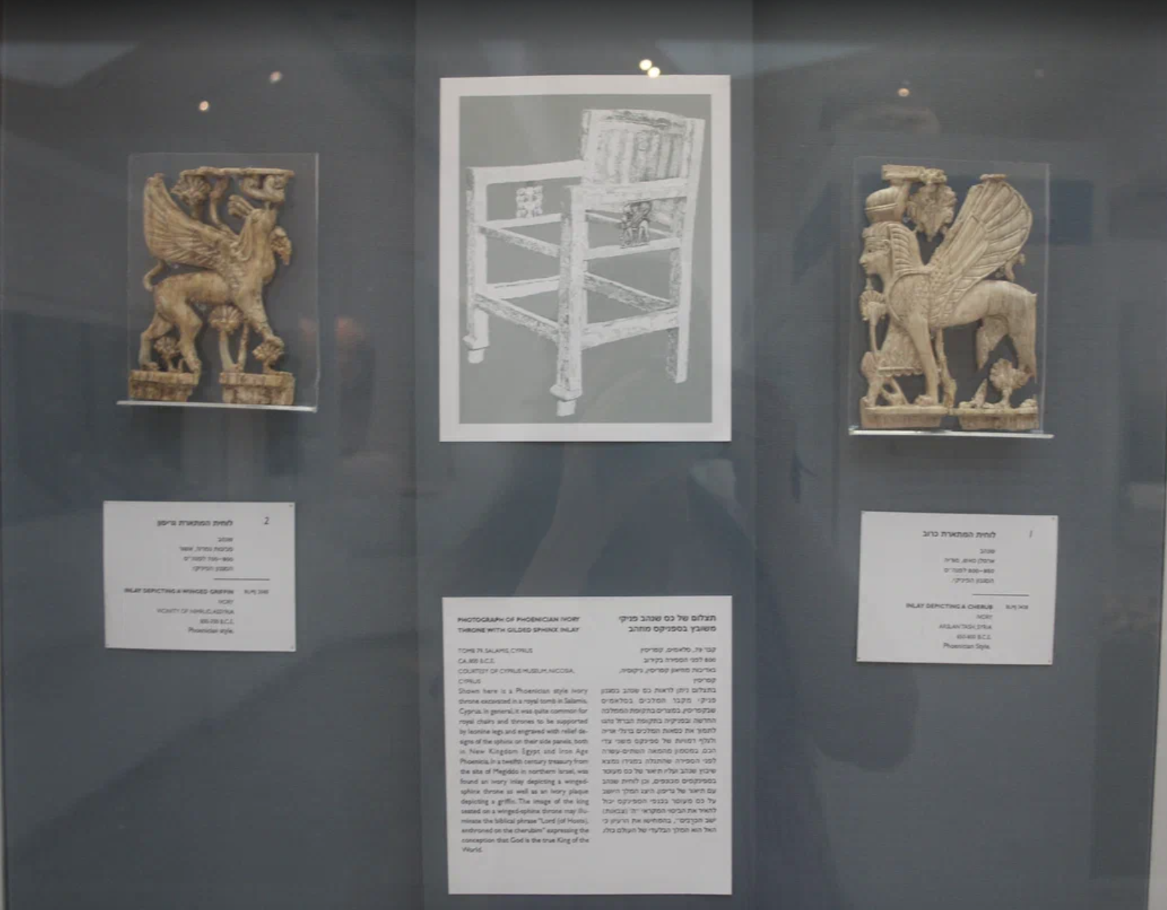
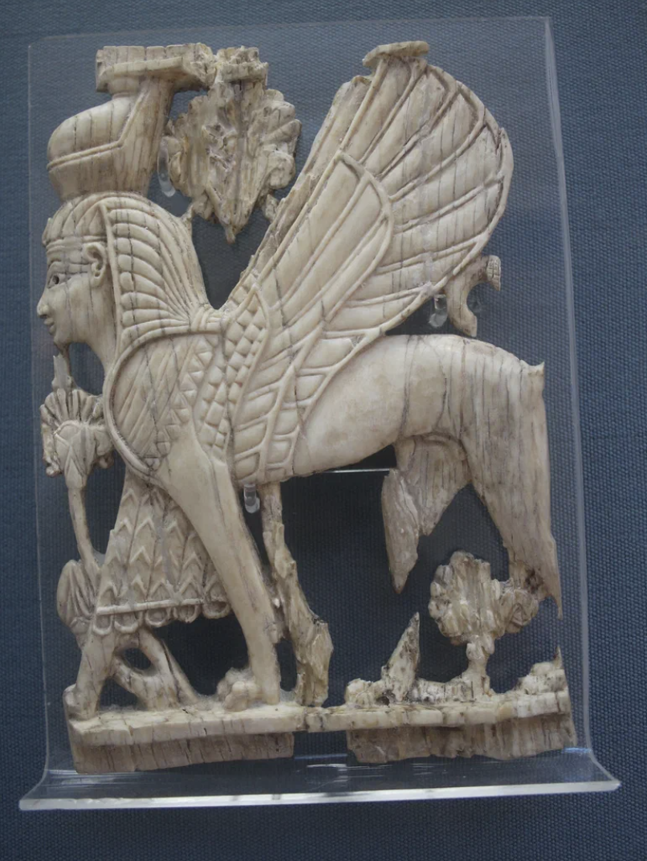
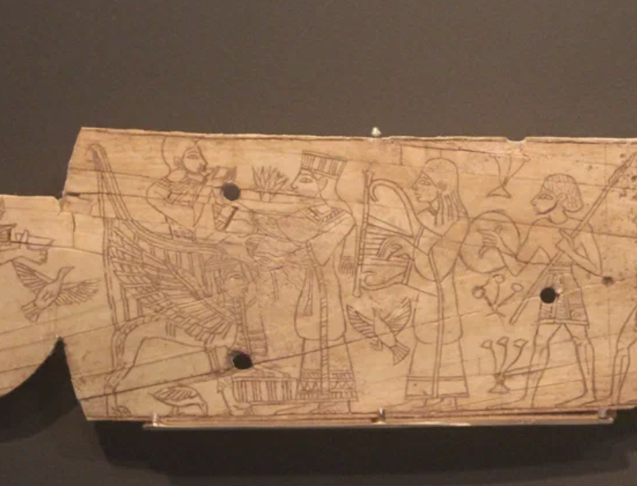

Slide 15
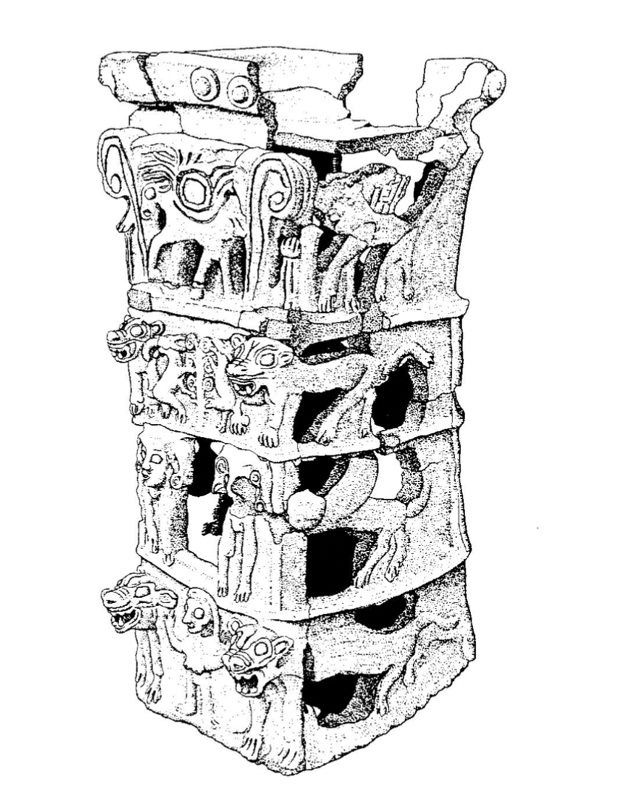
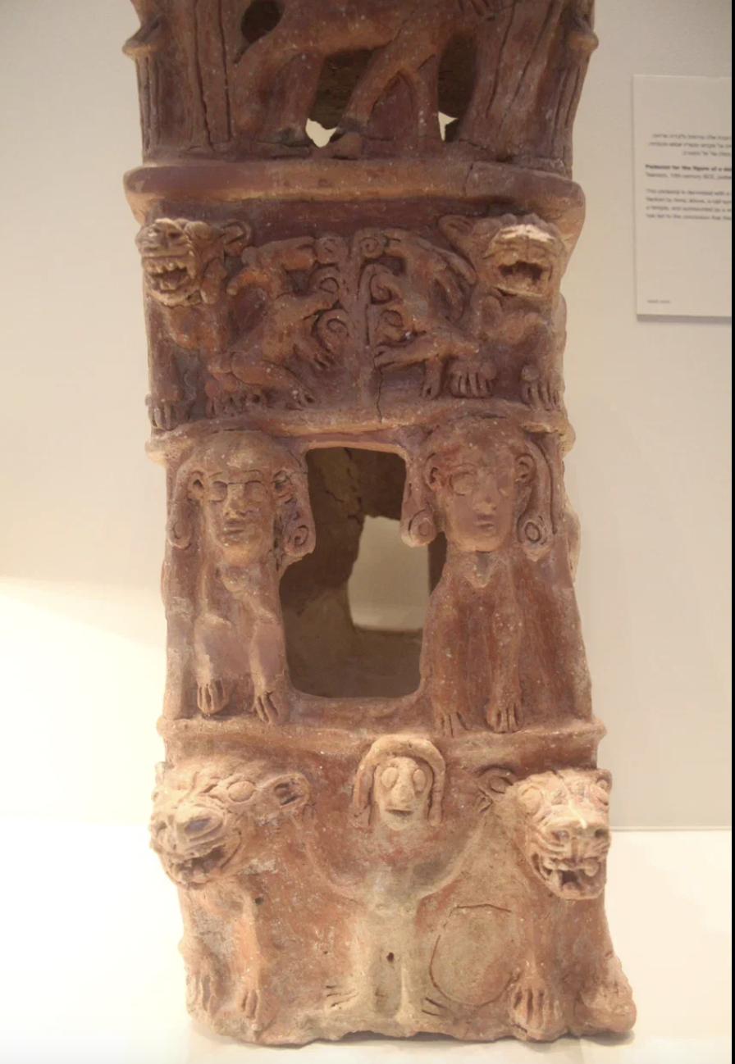

Slide 16
Иса 6:1-6
καὶ ἐγένετο τοῦ ἐνιαυτοῦ οὗ ἀπέθανεν Οζιας ὁ βασιλεύς εἶδον τὸν κύριον καθήμενον ἐπὶ θρόνου ὑψηλοῦ καὶ ἐπηρμένου καὶ πλήρης ὁ οἶκος τῆς δόξης αὐτοῦ
² καὶ Σεραφιν εἱστήκεισαν κύκλῳ αὐτοῦ ἓξ πτέρυγες τῷ ἑνὶ καὶ ἓξ πτέρυγες τῷ ἑνί καὶ ταῖς μὲν δυσὶν κατεκάλυπτον τὸ πρόσωπον καὶ ταῖς δυσὶν κατεκάλυπτον τοὺς πόδας καὶ ταῖς δυσὶν ἐπέταντο
³ καὶ ἐκέκραγον ἕτερος πρὸς τὸν ἕτερον καὶ ἔλεγον ἅγιος ἅγιος ἅγιος κύριος σαβαωθ πλήρης πᾶσα ἡ γῆ τῆς δόξης αὐτοῦ
⁴ καὶ ἐπήρθη τὸ ὑπέρθυρον ἀπὸ τῆς φωνῆς ἧς ἐκέκραγον καὶ ὁ οἶκος ἐπλήσθη καπνοῦ
⁵ καὶ εἶπα ὦ τάλας ἐγώ ὅτι κατανένυγμαι ὅτι ἄνθρωπος ὢν καὶ ἀκάθαρτα χείλη ἔχων ἐν μέσῳ λαοῦ ἀκάθαρτα χείλη ἔχοντος ἐγὼ οἰκῶ καὶ τὸν βασιλέα κύριον σαβαωθ εἶδον τοῖς ὀφθαλμοῖς μου
⁶ καὶ ἀπεστάλη πρός με ἓν τῶν σεραφιν καὶ ἐν τῇ χειρὶ εἶχεν ἄνθρακα ὃν τῇ λαβίδι ἔλαβεν ἀπὸ τοῦ θυσιαστηρίου

Slide 17
Исайя 6:2
שְׂרָפִים עֹמְדִים מִמַּעַל לוֹ שֵׁשׁ כְּנָפַיִם שֵׁשׁ כְּנָפַיִם לְאֶחָד בִּשְׁתַּיִם יְכַסֶּה פָנָיו וּבִשְׁתַּיִם יְכַסֶּה רַגְלָיו וּבִשְׁתַּיִם יְעוֹפֵף׃
Серафимы стояли над Ним; по шесть крыльев у каждого: двумя закрывали лицо свое, и двумя закрывали ноги свои, и двумя летали.
καὶ σεραφιν εἱστήκεισαν κύκλῳ αὐτοῦ, ἓξ πτέρυγες τῷ ἑνὶ καὶ ἓξ πτέρυγες τῷ ἑνί, καὶ ταῖς μὲν δυσὶ κατεκάλυπτον τὸ πρόσωπον καὶ ταῖς δυσὶ κατεκάλυπτον τοὺς πόδας καὶ ταῖς δυσὶν ἐπέταντο.

Slide 18
Σεραφιν – транслитерация по форме с арамейским окончанием
Иса 14:29 וּפִרְי֖וֹ שָׂרָ֥ף מְעוֹפֵֽף = καὶ τὰ ἔκγονα αὐτῶν ἐξελεύσονται ὄφεις πετόμενοι «змеи летающие»
Иса 30:6 וְשָׂרָ֣ף מְעוֹפֵ֔ף = καὶ ἔκγονα ἀσπίδων πετομένων «змей летающих»
Втор 8:15 נָחָשׁ שָׂרָף = ὄφις δάκνων «змея кусающая»
Числ 21:6-8 הַנְּחָשִׁים הַשְּׂרָפִים = τοὺς ὄφεις τοὺς θανατοῦντας «змей умертвляющих»

Slide 19
Исайя 6:6
וַיָּעָף אֵלַי אֶחָד מִן־הַשְּׂרָפִים וּבְיָדוֹ רִצְפָּה בְּמֶלְקַחַיִם לָקַח מֵעַל הַמִּזְבֵּחַ׃
И подлетел ко мне один из серафимов, и в руке у него уголь, который он взял щипцами с жертвенника
καὶ ἀπεστάλη πρός με ἓν τῶν σεραφιν, καὶ ἐν τῇ χειρὶ εἶχεν ἄνθρακα, ὃν τῇ λαβίδι ἔλαβεν ἀπὸ τοῦ θυσιαστηρίου,

Slide 20
ἀπεστάλη – еврейский глагол в активном залоге וַיָּעָף «подлетел» заменяется в Септуагинте на пассивный «был послан».
Серафимы – ангелы?
Божественный пассив
Притч 17:11
אַךְ־מְרִ֥י יְבַקֶּשׁ־רָ֑ע וּמַלְאָ֥ךְ אַ֜כְזָרִ֗י יְשֻׁלַּח־בּֽוֹ׃
Злодей только к смуте стремится, и ангел неумолимый будет послан к нему.
ἀντιλογίας ἐγείρει πᾶς κακός ὁ δὲ κύριος ἄγγελον ἀνελεήμονα ἐκπέμψει αὐτῷ

Slide 21
Даниил 10:11
וַיֹּ֣אמֶר אֵלַ֡י דָּנִיֵּ֣אל אִישׁ־חֲ֠מֻדוֹת הָבֵ֙ן בַּדְּבָרִ֜ים אֲשֶׁר֩ אָנֹכִ֙י דֹבֵ֤ר אֵלֶ֙יךָ֙ וַעֲמֹ֣ד עַל־עָמְדֶ֔ךָ כִּ֥י עַתָּ֖ה שֻׁלַּ֣חְתִּי אֵלֶ֑יךָ וּבְדַבְּר֥וֹ עִמִּ֛י אֶת־הַדָּבָ֥ר הַזֶּ֖ה עָמַ֥דְתִּי מַרְעִֽיד׃
И он сказал мне:— Даниил, избранник! Постигни то, что я скажу тебе. Встань, ибо я послан к тебе. Так говорил он мне, и я встал, трепеща.
καὶ εἶπέν μοι Δανιηλ ἄνθρωπος ἐλεεινὸς εἶ διανοήθητι τοῖς προστάγμασιν οἷς ἐγὼ λαλῶ ἐπὶ σέ καὶ στῆθι ἐπὶ τοῦ τόπου σου ἄρτι γὰρ ἀπεστάλην ἐπὶ σέ καὶ ἐν τῷ λαλῆσαι αὐτὸν μετ᾽ ἐμοῦ τὸ πρόσταγμα τοῦτο ἔστην τρέμων
Лк 1:19
καὶ ἀποκριθεὶς ὁ ἄγγελος εἶπεν αὐτῷ· ἐγώ εἰμι Γαβριὴλ ὁ παρεστηκὼς ἐνώπιον τοῦ θεοῦ καὶ ἀπεστάλην λαλῆσαι πρὸς σὲ καὶ εὐαγγελίσασθαί σοι ταῦτα
Лк 1:26
Ἐν δὲ τῷ μηνὶ τῷ ἕκτῳ ἀπεστάλη ὁ ἄγγελος Γαβριὴλ ἀπὸ τοῦ θεοῦ εἰς πόλιν τῆς Γαλιλαίας ᾗ ὄνομα Ναζαρὲθ

Slide 22
Товит 3:17
καὶ ἀπεστάλη ἰάσασθαι τοὺς δύο τοῦ Τωβιτ λεπίσαι τὰ λευκώματα καὶ Σαρραν τὴν τοῦ Ραγουηλ δοῦναι Τωβια τῷ υἱῷ Τωβιτ γυναῖκα καὶ δῆσαι Ασμοδαυν τὸ πονηρὸν δαιμόνιον διότι Τωβια ἐπιβάλλει κληρονομῆσαι αὐτήν ἐν αὐτῷ τῷ καιρῷ ἐπιστρέψας Τωβιτ εἰσῆλθεν εἰς τὸν οἶκον αὐτοῦ καὶ Σαρρα ἡ τοῦ Ραγουηλ κατέβη ἐκ τοῦ ὑπερῴου αὐτῆς
4 Ездр 4:1 (cf. 5:31; 7:1)
Et respondit ad me angelus qui missus est ad me, cui nomen Urihel
Даниил 4:13
חָזֵ֥ה הֲוֵ֛ית בְּחֶזְוֵ֥י רֵאשִׁ֖י עַֽל־מִשְׁכְּבִ֑י וַאֲלוּ֙ עִ֣יר וְקַדִּ֔ישׁ מִן־שְׁמַיָּ֖א נָחִֽת׃
И еще видел я во сне, когда спал на своем ложе,— спускается с неба Святой Страж
ἐθεώρουν ἐν τῷ ὕπνῳ μου καὶ ἰδοὺ ἄγγελος ἀπεστάλη ἐν ἰσχύι ἐκ τοῦ οὐρανοῦ
Даниил 4:20
וְדִ֣י חֲזָ֣ה מַלְכָּ֡א עִ֣יר וְקַדִּ֣ישׁ נָחִ֣ת׀ מִן־שְׁמַיָּ֡א וְאָמַר֩ גֹּ֙דּוּ אִֽילָנָ֜א וְחַבְּל֗וּהִי בְּרַ֙ם עִקַּ֤ר שָׁרְשׁוֹ֙הִי֙ בְּאַרְעָ֣א שְׁבֻ֔קוּ וּבֶאֱסוּר֙ דִּֽי־פַרְזֶ֣ל וּנְחָ֔שׁ בְּדִתְאָ֖א דִּ֣י בָרָ֑א וּבְטַ֧ל שְׁמַיָּ֣א יִצְטַבַּ֗ע וְעִם־חֵיוַ֤ת בָּרָא֙ חֲלָקֵ֔הּ עַ֛ד דִּֽי־שִׁבְעָ֥ה עִדָּנִ֖ין יַחְלְפ֥וּן עֲלֽוֹהִי׃
Царь видел, как Святой Страж сошел с неба и сказал…
καὶ ἡ ὅρασις ἣν εἶδες ὅτι ἄγγελος ἐν ἰσχύι ἀπεστάλη παρὰ τοῦ κυρίου καὶ ὅτι εἶπεν ἐξᾶραι τὸ δένδρον καὶ ἐκκόψαι ἡ κρίσις τοῦ θεοῦ τοῦ μεγάλου ἥξει ἐπὶ σέ

Slide 23
Исайя 6:2
שְׂרָפִים עֹמְדִים מִמַּעַל לוֹ שֵׁשׁ כְּנָפַיִם שֵׁשׁ כְּנָפַיִם לְאֶחָד בִּשְׁתַּיִם יְכַסֶּה פָנָיו וּבִשְׁתַּיִם יְכַסֶּה רַגְלָיו וּבִשְׁתַּיִם יְעוֹפֵף׃
Серафимы стояли над Ним; по шесть крыльев у каждого: двумя закрывали лицо свое, и двумя закрывали ноги свои, и двумя летали.
καὶ σεραφιν εἱστήκεισαν κύκλῳ αὐτοῦ, ἓξ πτέρυγες τῷ ἑνὶ καὶ ἓξ πτέρυγες τῷ ἑνί, καὶ ταῖς μὲν δυσὶ κατεκάλυπτον τὸ πρόσωπον καὶ ταῖς δυσὶ κατεκάλυπτον τοὺς πόδας καὶ ταῖς δυσὶν ἐπέταντο.

Slide 24
κύκλῳ αὐτοῦ «вокруг Него» – вмесֹто מִמַּעַל לוֹ «над Ним»
Гармонизация с другими пассажами, где вокруг Бога стоит небесное воинство / херувимы – стирание различий между разными видами сверхъестественных существ
3 Царств 22:19
εἶδον τὸν κύριον θεὸν Ισραηλ καθήμενον ἐπὶ θρόνου αὐτοῦ καὶ πᾶσα ἡ στρατιὰ τοῦ οὐρανοῦ εἱστήκει περὶ αὐτὸν ἐκ δεξιῶν αὐτοῦ καὶ ἐξ εὐωνύμων αὐτοῦ
Зах 3:7 Таргум וְאֶתֵּן לָךְ רִגְלִין מְהַלְכָן בֵּין שַׂרְפַיָא הָאִלֵין (Септуагинта ἐν μέσῳ τῶν ἑστηκότων τούτων)
«Стоящие при Боге / вокруг Бога» – ангельская свита

Slide 25
Исайя 6:2
שְׂרָפִים עֹמְדִים מִמַּעַל לוֹ שֵׁשׁ כְּנָפַיִם שֵׁשׁ כְּנָפַיִם לְאֶחָד בִּשְׁתַּיִם יְכַסֶּה פָנָיו וּבִשְׁתַּיִם יְכַסֶּה רַגְלָיו וּבִשְׁתַּיִם יְעוֹפֵף׃
Серафимы стояли над Ним; по шесть крыльев у каждого: двумя закрывали лицо свое, и двумя закрывали ноги свои, и двумя летали.
καὶ σεραφιν εἱστήκεισαν κύκλῳ αὐτοῦ, ἓξ πτέρυγες τῷ ἑνὶ καὶ ἓξ πτέρυγες τῷ ἑνί, καὶ ταῖς μὲν δυσὶ κατεκάλυπτον τὸ πρόσωπον καὶ ταῖς δυσὶ κατεκάλυπτον τοὺς πόδας καὶ ταῖς δυσὶν ἐπέταντο.

Slide 26
Два серафима?
שֵׁ֧שׁ כְּנָפַ֛יִם שֵׁ֥שׁ כְּנָפַ֖יִם לְאֶחָ֑ד IQIsaª שֵׁ֥שׁ כְּנָפַ֖יִם לְאֶחָ֑ד
ἓξ πτέρυγες τῷ ἑνὶ καὶ ἓξ πτέρυγες τῷ ἑνί
Vulgate: seraphin stabant super illud sex alae uni et sex alae alteri
³ καὶ ἐκέκραγον ἕτερος πρὸς τὸν ἕτερον
Исх 38:7-8 καὶ τοὺς δύο χερουβιμ χρυσοῦς
χερουβ ἕνα ἐπὶ τὸ ἄκρον τοῦ ἱλαστηρίου τὸ ἓν καὶ χερουβ ἕνα ἐπὶ τὸ ἄκρον τὸ δεύτερον τοῦ ἱλαστηρίου
one cheroub on the one end of the propitiatory and one cheroub on the second end of the propitiatory (NETS)

